Slide 1
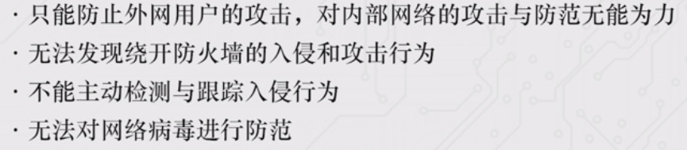
Intrusion Detection Systems, IDS
复习：
防火墙是一种被动的安全防护技术，它以串接方式接入网络，部署在内外网络的连接处，通过规则匹配对数据包进行过滤，是一种静态的、被动的防护手段。
其缺陷是：

Slide 2


Slide 3
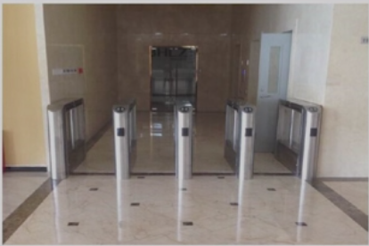
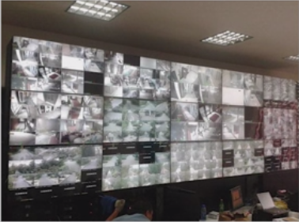
作用和优势：
能够快速检测到入侵行为；能够形成网络入侵的威慑力，防护入侵者的作用；收集入侵信息，增强入侵防护系统的防护能力。
好比是：防火墙是一座大厦的入口检查门禁系统，而入侵检测技术相当于部署在大厦内部关键位置的实时监控和报警系统。

Slide 4
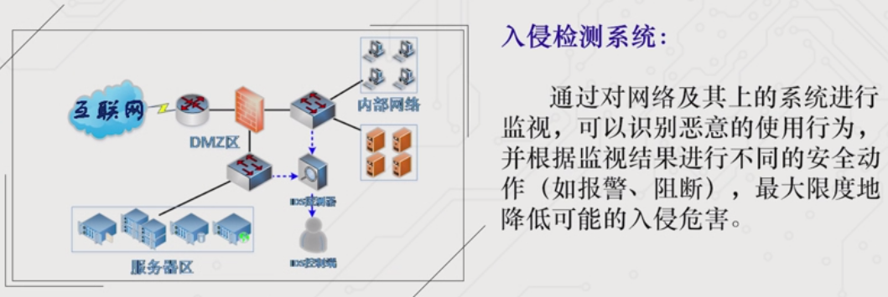
1. 定义
2. 主要功能：监控、分析用户和系统的活动；发现入侵企图和异常现象；评估关键系统和数据文件的完整性；对异常活动进行统计和分析；识别攻击的活动模型；实时报警与主动响应。

